Slide 1
توصیف VHDL قابل سنتز
Synthesizable VHDL Description

Slide 2
کد قابل سنتز
چگونه کد قابل سنتز بنویسیم؟
چگونه کد قابل سنتز خوب بنویسیم؟
  نکات کلی برای همة ابزارها
  نکات جزئی:
    موردکاوی ابزار سنتز XST
    مراجعه بر مستندات

Slide 3
کد قابل سنتز
یادآوری:
  طراح بی‌نیاز از سایر امکانات VHDL نیست.
    توصیف testbench:
      مثال: after برای تولید سیگنال‌های تست
      مثال: خواندن و نوشتن فایل‌ها
      مثال: مقایسة خروجی‌های توصیف رفتاری طرح با خروجی‌های مدار سنتز شده
    توصیف رفتاری پودمان‌های طرح‌های بزرگ در ابتدا

Slide 4
نیاز به کد رفتاری
  مثال:
    سخت‌افزار محاسبة (x² + y²)^{1/2}
    مقایسه با نتیجة رفتاری
architecture TBENCH of ENT_BENCH is
procedure WAVE_GEN (signal X:out integer, signal Y:out integer)
variable I integer:= 0;
begin
for VX in 0 to 63 loop
for VY in 0 to 63 loop
begin
X <= VX after I*10 ns;
Y <= VY after I*10 ns;
I:= I + 1;
end loop;
end procedure WAVE_GEN;
begin
WAVE_GEN (X, Y);
L1:L_MODULE port map(X,Y,L);
L_BEHAVE <= (X**2 + Y**2)**0.5;
ERROR_SIG <= L_BEHAVE xor L;
end architecture TBENCH;

Slide 5
انواع داده
انواع دادة سنتز‌پذیر:
  bit و bit_vector
  boolean
  integer
    به تعدادی بیت (سیم یا فلیپ فلاپ یا پورت) تبدیل می‌شود.
  std_logic و std_ulogic
    برخی از مقادیر آن قابل استفاده است
      ‘1’, ‘0’, ‘Z’, ‘-’ (به طور محدود)
  signed و unsigned
  enumeration type
    برای حالت‌های FSM

Slide 6
انواع داده
انواع دادة سنتزنا‌پذیر:
  real
  character
  string

Slide 7
دستورها
دستورهای سنتزپذیر:
  انتساب به سیگنال
  انتساب به متغیر
  if-then-else
  case-when
  when-else
  with-select-when

Slide 8
دستورها
دستورهای سنتزپذیر:
  if-generate
    با شرط static
  for-generate
    با تکرار static
  for-loop
    در بعضی ابزارها با تکرار static
  while-loop
    در بعضی ابزارها با شرط حلقة static
  wait
    به شکل بسیار محدود (بعداً)

Slide 9
عملگرها
عملگرهای سنتزپذیر:
  منطقی:
    and, or, xor, nand, nor, not, xnor
  حسابی:
    +, -, *
  رابطه‌ای:
    <, >, =, /=, <=, >=
  شیفت
    sra, ror, sra, …

Slide 10
عملگرها
عملگرهای سنتزناپذیر:
  **
  /
  mod
    در شرایط خیلی خاص

Slide 11
توصیف سنتزپذیر RTL

Slide 12
توصیف مدارهای ترکیبی
با فرایند:
  عملیات منطقی یا حسابی: با عملگرهای مجاز
  انتساب به سیگنال‌ها یا متغیرها
  استفاده از دستورهای شرطی و مانند آن
  همة ورودی‌های مدار ترکیبی در لیست حساسیت
    علت؟ نیاز به به‌هنگام شدن خروجی‌ها
    اگر نگذاریم؟

Slide 13
توصیف مدارهای ترکیبی
توصیف MUX
process (SEL, A, B, C, D)
begin
if SEL = ”00” then
Z <= A;
elsif SEL = ”01” then
Z <= B;
elsif SEL = ”10” then
Z <= C;
else Z <= D;
end if;
end process;
architecture …
begin
Z <= A when SEL = "00" else
B when SEL = "01" else
C when SEL = "10" else
D;
end architecture;
process (SEL, A, B, C, D)
begin
case SEL is
when "00" => Z <= A;
when "01" => Z <= B;
when "10" => Z <= C;
when "11" => Z <= D;
end case;
end process;
architecture …
begin
with SEL select
Z <= A when "00",
B when "01",
C when "10",
D when others;
end architecture;

Slide 14
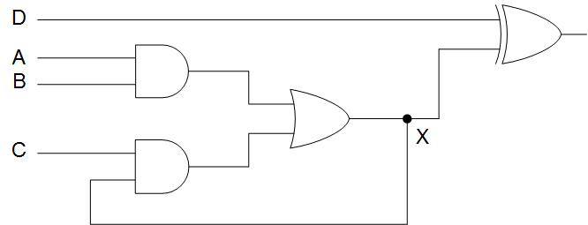
توصیف مدارهای ترکیبی
حلقة ترکیبی:
  قابل سنتز
  ولی اجتناب کنید: مشکلات زمانی:
    ابهام نتیجه
    نوسان
    نمونه: SR-latch
  ابزارهای سنتز معمولاً هشدار می‌دهند
توجه به هشدارها
  رفع کنید
  حداقل بدانید چه می‌کنید

Slide 15
توصیف مدارهای ترتیبی
فلیپ فلاپ:
  در تراشه‌ها: عمدتاً DFF
    بعضی تراشه‌ها: DFF با قابلیت برنامه‌ریزی به صورت TFF
D
Q
process (CLK)
begin
if (CLK’event and CLK = ’1’) then
Q <= D;
end if;
end process;
rising_edge(CLK)
not CLK’stable and CLK = ‘1’
CLK
process
begin
wait until rising_edge(CLK);
Q <= D;
end process;
wait on CLK;
if (CLK = ‘1’) then

Slide 16
توصیف مدارهای ترتیبی
RST
فلیپ فلاپ با بازنشانی:
  همگام / ناهمگام
D
Q
CLK
process (CLK, RST)
begin
if (RST = '1') then
Q <= '0';
elsif (CLK'event and CLK = '1') then
Q <= D;
end if;
end process;
process (CLK)
begin
if (CLK'event and CLK = '1') then
if (RST = '1') then
Q <= '0';
else
Q <= D;
end if;
end if;
end process;

Slide 17
توصیف مدارهای ترتیبی
فلیپ فلاپ با بازنشانی و فعال‌ساز کلاک:
  در زمان‌هایی نیازی به خروجی FFها نداریم
  ← صرفه‌جویی در توان مصرفی
process
begin
wait until rising_edge(CLK) and CLKEN = ’1’;
Q <= D;
end process;
D
RST
Q
CLKEN
CLK

Slide 18
توصیف مدارهای ترتیبی
عملیات منطقی/حسابی همگام با کلاک:
architecture …
begin
signal A, B, C;
process (CLK)
begin
if (CLK'event and CLK = '0') then
C <= A * B;
end if;
end process;
…
end architecture;
RST
A
C
B
CLK

Slide 19
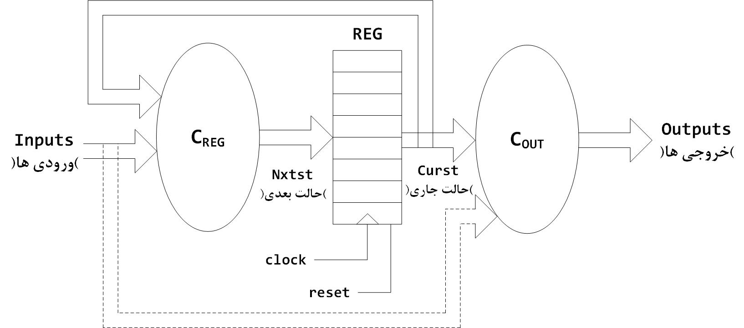
توصیف ماشین حالت متناهی
outputs = f_{o} (inputs, cur_state)
next_state = f_{n} (inputs, cur_state)
FSM:
  مدل کلی:
  توصیف هر بخش با یک پروسس
outputs = fo (cur_state)
next_state = fn (inputs, cur_state)

Slide 20
توصیف ماشین حالت متناهی
entity FSM is
port(
CLK : in ...
RESET : in ...
INPUTS : in ...
OUTPUTS : out ...);
end FSM;
FSM:

Slide 21
توصیف ماشین حالت متناهی
architecture arch ...
type STATE_TYPE is (RST_ST, ST1, ...);
signal CUR_STATE, NEXT_STATE : STATE_TYPE;
begin
process(CLK)
begin
if rising_edge(CLK) then
if RESET = '1' then
CUR_STATE <= RST_ST;
else
CUR_STATE <= NEXT_STATE;
end if;
end if;
end process;
FSM: بخش ثبات‌ها
  تعداد FFها:
    بستگی به تعداد حالت‌ها
    بستگی به نوع کدگذاری
RESET
RST_ST
ST1
ST2

Slide 22
توصیف ماشین حالت متناهی
FSM: بخش تعیین حالت بعدی
process(CUR_STATE, INPUTS)
begin
case CUR_STATE is
when RST_ST =>
if (INPUTS = ...) then
NEXT_STATE <= ...
else
NEXT_STATE <= ...;
end if;
when ST1 =>
if (INPUTS = ...)
NEXT_STATE <= ...;
else
NEXT_STATE <= ...;
end if;
when ...
end case;
...
end process;
11/010
RESET
RST_ST
01/111
ST1
ST2

Slide 23
توصیف ماشین حالت متناهی
FSM: بخش تعیین خروجی
process(CUR_STATE)
begin
توصیف مدار ترکیبی و تولید خروجی‌ها در OUTPUTS
end process;
RESET
11/010
RST_ST
  میلی یا مور؟
    میلی چطور؟
01/111
ST1
ST2
process(CUR_STATE, INPUTS)
begin
توصیف مدار ترکیبی و تولید خروجی‌ها در OUTPUTS
end process;

Slide 24
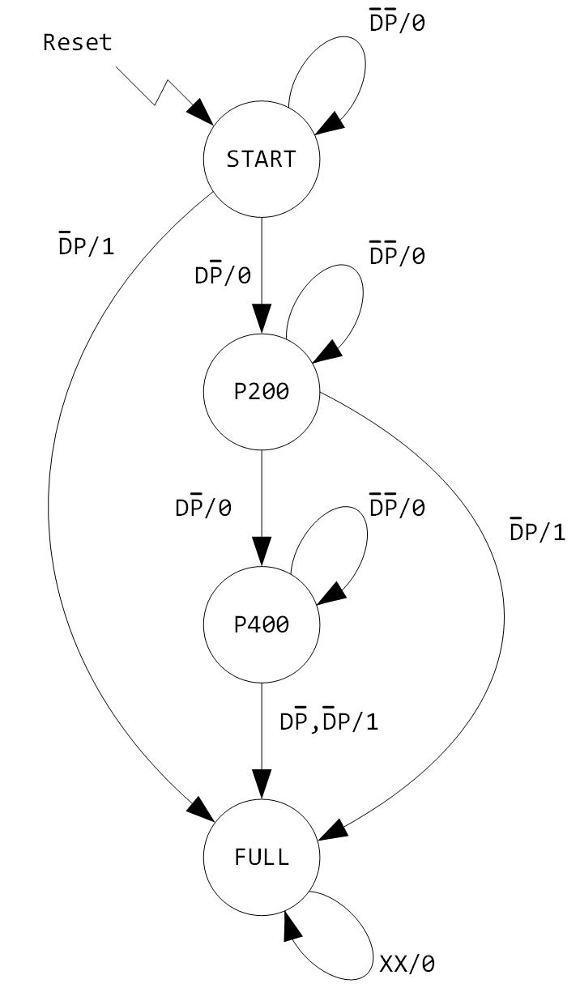
توصیف ماشین حالت متناهی
مثال: ماشین فروش شکلات:
  D: سکة دویست تومانی
  P: سکة پانصد تومانی
  هر دو با هم غیرممکن
  قیمت شکلات: پانصد تومان
  وقتی شکلات داد باید reset شود.

Slide 25
مثال: ماشین فروش شکلات
library ieee;
use ieee.std_logic_1164.all;
entity VENDING is
port(
CLK : in std_logic;
RST : in std_logic;
D, P : in std_logic;
DOOR : out std_logic);
end VENDING;
--
DOOR
D
P
Clk

Slide 26
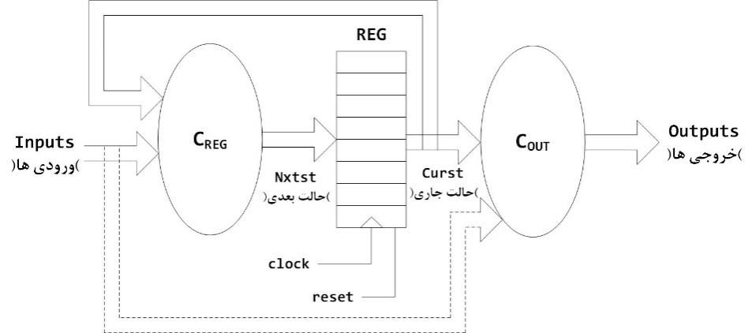
ماشین فروش شکلات
توصیف ثبات حالت (FFها)
architecture RTL of VENDING is
type ST_TYPE is (START, P200, P500, FULL);
signal CUR, NEXT : ST_TYPE;
begin
process(CLK)
begin
if rising_edge(CLK) then
if RST = '1' then
NEXT <= START;
else
NEXT <= CUR;
end if;
end if;
end process;
Exchange!

Slide 27
ماشین فروش شکلات
process(CUR, D, P)
begin
case CUR is
when START =>
if (D, P) = “00” then
NEXT <= START;
elsif (D, P) = “01” then
NEXT <= FULL;
elsif (D, P) = “10” then
NEXT <= P200;
end if;
when P200 =>
if (D, P) = “00” then
NEXT <= P200;
elsif (D, P) = “01” then
NEXT <= FULL;
else
NEXT <= P400;
end if;
when P400 =>
if (D, P) = “00” then
NEXT <= P400;
else
NEXT <= FULL;
end if;
when FULL =>
NEXT <= FULL;
end case;
end process;
توصیف حالت بعدی
else NEXT <= P200

Slide 28
ماشین فروش شکلات
process(CUR, D, P)
variable DP := (D, P);
begin
case CUR is
when START =>
if P = ‘0’ then
DOOR <= ‘0’;
else
DOOR <= ‘1’;
end if;
when P200 =>
if P = ‘0’ then
DOOR <= ‘0’;
else
DOOR <= ‘1’;
end if;
when P400 =>
if DP = “00” or DP = “11” then
DOOR <= ‘0’;
else
DOOR <= ‘1’;
end if;
when FULL =>
DOOR <= ‘0’;
end case;
end process;
end RTL;
توصیف خروجی
DOOR <= P;
    با if بهتر

Slide 29
ماشین فروش شکلات
process(CUR)
begin
case CUR is
when START || P200 || P400 =>
DOOR <= ‘0’;
when FULL =>
DOOR <= ‘1’;
end case;
end process;
عملاً مور

Slide 30
توصیف ماشین حالت متناهی
architecture arch ...
type STATE_TYPE is (RST_ST, ST1, ...);
signal STATE : STATE_TYPE;
begin
process(CLK)
begin
if rising_edge(CLK) then
if RESET = '1' then
STATE <= RST_ST;
else
case STATE is
when RST_ST =>
if (INPUTS = ...) then
STATE <= ...
else
STATE <= ...;
end if;
when ST1 =>
...
when ...
...
end if;
end if;
end process;
FSM با دو فرایند:
  تغییر حالات
    عدم نیاز به NEXT_STATE
  تولید خروجی

Slide 31
توصیف ماشین حالت متناهی
architecture arch ...
type STATE_TYPE is (RST_ST, ST1, ...);
signal STATE : STATE_TYPE;
begin
process(CLK)
begin
if rising_edge(CLK) then
if RESET = '1' then
STATE <= RST_ST;
OUTPUTS <= ...
else
case STATE is
when RST_ST =>
if (INPUTS = ...) then
STATE <= ...
OUTPUTS <= ...
else
STATE <= ...;
OUTPUTS <= ...
end if;
when ST1 =>
...
when ...
...
end case;
end if;
end if;
end process;
FSM با یک فرایند:
  تغییر حالات و تولید خروجی
    حتماً به همة خروجی‌ها مقدار داده شود.

Slide 32
تفاوت انواع توصیف FSM
کدام بهتر است؟
  حجم توصیف: یک یا دو فرایندی
    حجم بیشتر: احتمال اشکال بیشتر (نه همیشه)
  نزدیک بودن به سخت‌افزار: سه فرایندی
    اشکال‌زدایی آسان‌تر: دسترسی به سیگنال‌های NEXT_STATE
      در صورت وجود اشکال، مشاهدة شکل موج آنها
  نزدیک بودن به رفتار (دیاگرام حالت): دو فرایندی و یک فرایندی
    دنبال کردن عملیات کد VHDL از روی دیاگرام حالت

Slide 33
انتساب کد حالات
State Assignment یا State Encoding
  دستی
    کار بیشتر توسط طراح
    نیاز به تغییر کد اگر انتساب عوض شود
    توصیه نمی‌شود (مگر در موارد خاص)
subtype STATE_TYPE is std_logic_vector (2 downto 0);
signal STATE: STATE_TYPE;
constant START: STATE_TYPE := "000";
constant S1: STATE_TYPE := "001";
constant S2: STATE_TYPE := "010";
constant S3: STATE_TYPE := "011";
constant S4: STATE_TYPE := "100";
constant S5: STATE_TYPE := "101";

Slide 34
انتساب کد حالات
انتساب کد حالات
  تکیه به تشخیص ابزار (انتساب پیش‌فرض ابزار)
    نامشخص (portability)
      تغییر ابزار ← نتایج متفاوت
    عدم کنترل کافی

Slide 35
انتساب کد حالات
انتساب کد حالات
  به صورت محدودیت
    در کد VHDL
type STATE_T is (STATE0, STATE1, STATE2, STATE3);
signal STATE, NEXT_STATE : STATE_T;
attribute fsm_encoding : string;
attribute fsm_encoding of STATE : signal is "one-hot";
Xilinx
type STATE_T is (STATE0, STATE1, STATE2, STATE3);
attribute enum_encoding : string;
attribute enum_encoding of STATE_T : type is "one-hot";

Slide 36
انتساب کد حالات
انتساب کد حالات
  به صورت محدودیت
    در فایل محدودیت‌ها (XCF)
BEGIN MODEL "entity_name"
NET "signal_name" fsm_encoding=one-hot;
END;
Xilinx

Slide 37
انتساب کد حالات
انتساب کد حالات
  به صورت محدودیت
    به صورت script یا در خط فرمان
run … -fsm_encoding one-hot
Xilinx

Slide 38
انواع کدهای حالت
STATE0: 00
STATE1: 01
STATE2: 10
STATE3: 11
انواع کدها:
  باینری یا ترتیبی (sequential)
    تعداد فلیپ فلاپ برای N_{s} حالت:
      N_{f} = ⌈log₂N­_{s} ⌉
type STATE_T is (STATE0, STATE1, STATE2, STATE3);
signal STATE, NEXT_STATE : STATE_T;
attribute fsm_encoding : string;
attribute fsm_encoding of STATE : signal is “sequential";
  اگر تعداد حالات≠ 2^{i}
    حالات اضافی دردسرساز

Slide 39
انواع کدهای حالت
انواع کدها:
  تک فعال (one-hot)
    تعداد فلیپ فلاپ:
      N_{f} = N_{s}
STATE0: 0001
STATE1: 0010
STATE2: 0100
STATE3: 1000
type STATE_T is (STATE0, STATE1, STATE2, STATE3);
signal STATE, NEXT_STATE : STATE_T;
attribute fsm_encoding : string;
attribute fsm_encoding of STATE : signal is “one_hot";

Slide 40
انواع کدهای حالت
STATE0: 000
STATE1: 001
STATE2: 011
STATE3: 010
STATE4: 110
STATE5: 111
STATE6: 101
STATE7: 100
انواع کدها:
  کد گری (gray)
    تعداد فلیپ فلاپ:
      N_{f} = ⌈log₂N­_{s} ⌉
type STATE_T is (STATE0, STATE1, STATE2, STATE3, STATE4, STATE5, STATE6, STATE7);
signal STATE, NEXT_STATE : STATE_T;
attribute fsm_encoding : string;
attribute fsm_encoding of STATE : signal is “gray";

Slide 41
انواع کدهای حالت
STATE0: 0000
STATE1: 1000
STATE2: 1100
STATE3: 1110
STATE4: 1111
STATE5: 0111
STATE6: 0011
STATE7: 0001
انواع کدها:
  کد جانسون (johnson)
    تعداد فلیپ فلاپ:
      N_{f} = ?
type STATE_T is (STATE0, STATE1, STATE2, STATE3, STATE4, STATE5, STATE6, STATE7);
signal STATE, NEXT_STATE : STATE_T;
attribute fsm_encoding : string;
attribute fsm_encoding of STATE : signal is “johnson";

Slide 42
انتخاب نوع کدهای حالت
کدام بهتر است؟
  auto:
    از یک ابزار به ابزار دیگر تغییر می‌کند
    از یک نسخه به نسخة دیگر تغییر می‌کند
    ← بعد از ماه‌ها کار که طرح کار می‌کرده، با تغییر ابزار کار نمی‌کند
  sequential و gray:
    کمترین تعداد FF
    مدارهای ترکیبی بزرگ‌تر
  one-hot:
    تعداد FF زیاد
    مدارهای ترکیبی بیشتر ولی بسیار کوچک‌تر

Slide 43
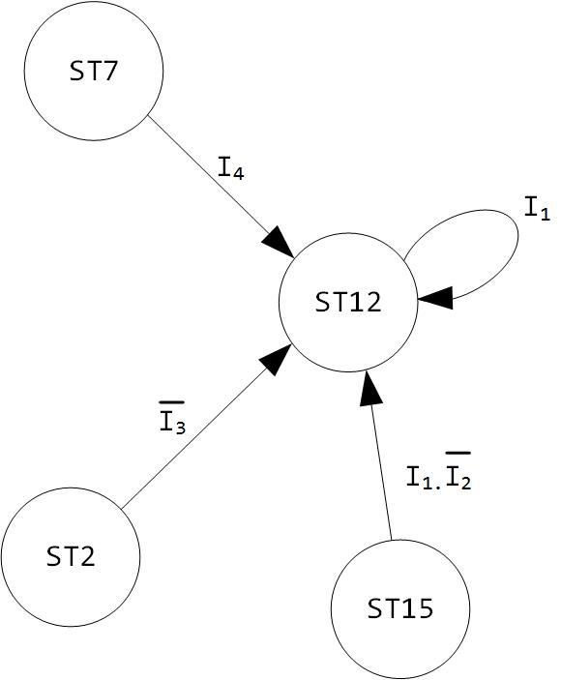
انتخاب نوع کدهای حالت
حالت جاری | کد حالت جاری S3 S2 S1 S0 | ورودی‌ها I0 I1 I2 I3 I4 | کد حالت بعدی S3 S2 S1 S0
ST0 | 0000
ST1 | 0001
ST2 | 0010 | xxx0x | 1100
ST3 | 0011
ST4 | 0100
ST5 | 0101
ST6 | 0110
ST7 | 0111 | xxxx1 | 1100
ST8 | 1000
ST9 | 1001
ST10 | 1010
ST11 | 1011
ST12 | 1100 | x1xxx | 1100
ST13 | 1101
ST14 | 1110
ST15 | 1111 | x10xx | 1100
  sequential: مثال
D₃ = … + (S3’.S2’.S1.S0’).I₃’ + … + (S3’.S2.S1.S0).I₄ + … + (S3.S2.S1’.S0’).I₁ + … + (S3.S2.S1.S0).I₁.I₂’
D₂ = … + (S3’.S2’.S1.S0’).I₃’ + … + (S3’.S2.S1.S0).I₄’ + … + (S3.S2.S1’.S0’).I₁ + … + (S3.S2.S1.S0).I₁.I₂’
D₁ = …
D₀ = …

Slide 44
انتخاب نوع کدهای حالت
حالت جاری | کد حالت جاری S15 S14 …S0 | ورودی‌ها I0 I1 I2 I3 I4 | کد حالت بعدی
ST0 | 0000000000000001
ST1 | 0000000000000010
ST2 | 0000000000000100 | xxx0x | 0001000000000000
ST3 | 0000000000001000
ST4 | 0000000000010000
ST5 | 0000000000100000
ST6 | 0000000001000000
ST7 | 0000000010000000 | xxxx1 | 0001000000000000
ST8 | 0000000100000000
ST9 | 0000001000000000
ST10 | 0000010000000000
ST11 | 0000100000000000
ST12 | 0001000000000000 | x1xxx | 0001000000000000
ST13 | 0010000000000000
ST14 | 0100000000000000
ST15 | 1000000000000000 | x10xx | 0001000000000000
  One-hot: مثال
D₁₂ = S₂.I₃ + S₇.I₄ + S₁₂.I₁ + S₁₅.I₁.I₂’

Slide 45
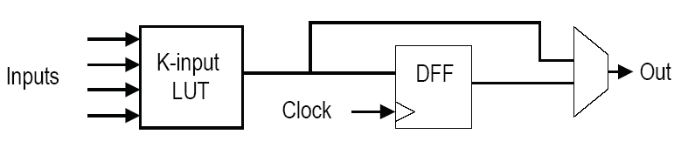
انتخاب نوع کدهای حالت
کدام بهتر است؟
  one-hot:
    در FPGA، تعداد FFها زیاد، مدار ترکیبی به ازای هر FF کوچک
    ← one-hot برای FPGA مناسب‌تر

Slide 46
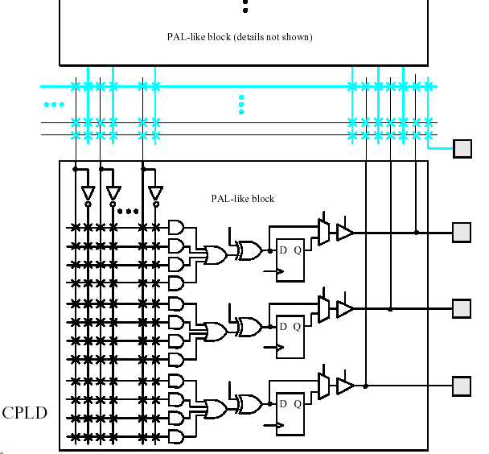
انتخاب نوع کدهای حالت
کدام بهتر است؟
  Sequential و gray:
    در CPLD، تعداد FFها کم، مدار ترکیبی به ازای هر FF بزرگ
    ← sequential و gray برای CPLD مناسب‌تر

Slide 47
انتخاب نوع کدهای حالت
کدام بهتر است؟
  one-hot:
    مدارهای ترکیبی کوچک ← تأخیر بین FFها: کم ← فرکانس کلاک بالاتر

Slide 48
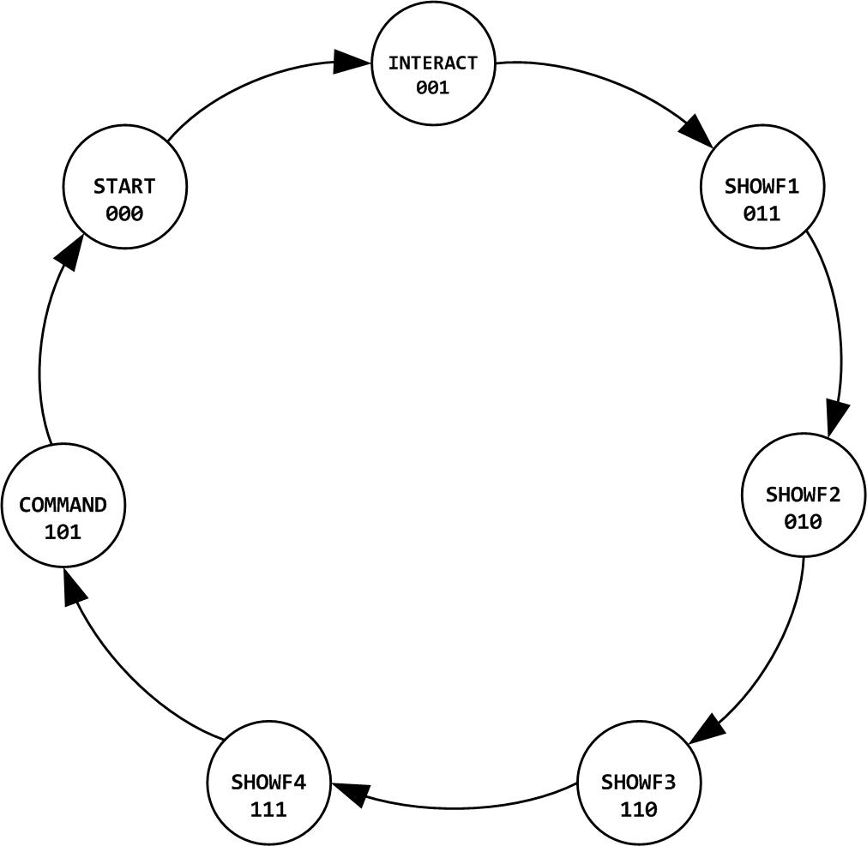
انتخاب نوع کدهای حالت
کدام بهتر است؟
  gray (در برابر sequential):
    برای FSMهای با ترتیب مشخص (مثل شمارنده)، انتخاب مناسب کد
    ← تغییر کمتر بیت‌ها
    ← توان مصرفی کمتر

Slide 49
انتخاب نوع کدهای حالت
کدام بهتر است؟
  johnson:
    مانند gray، یک تغییر در هر بیت
    تعداد FF بیشتر
    مدار ترکیبی کوچک‌تر از gray

Slide 50
انتخاب نوع کدهای حالت
کدام بهتر است؟
  one-hot در برابر sequential از نظر توان مصرفی:
    one-hot دو تغییر بیت در هر گونه تغییر حالت
      ← توان کمتر از sequential
    one-hot: تعداد FF بیشتر و مدارهای ترکیبی بیشتر از sequential
      ← توان بیشتر از sequential
    ← باید با ابزارهای تحلیل توان بررسی کرد

Slide 51
انتخاب نوع کدهای حالت
کدام بهتر است؟
  one-hot در برابر gray از نظر توان مصرفی:
    one-hot دو تغییر بیت در هر گونه تغییر حالت
    اما نیازی به ترتیب مشخص تغییر حالت‌ها ندارد

Slide 52
انتخاب نوع کدهای حالت
کدام بهتر است؟
  مقایسه از نظر خطاهای ناشی از تشعشعات:
    Soft error: باعث تغییر مقدار FFها می‌شود
  one-hot:
    تعداد FF بیشتر ← احتمال خطای بیشتر
    اما قابل تشخیص:
      0010000000 به 0010001000
      در کد VHDL: با when others

